Slide 1
CHÀO MỪNG QUÝ THẦY CÔ
VỀ DỰ GIỜ LỚP 5A
TRƯỜNG TH TÂY SƠN
Giáo viên: PHẠM THỊ NHÂM

Slide 2
CHỦ ĐỀ 2
LỄ HỘI ĐỀN NGUYỄN CÔNG TRỨ

Slide 3
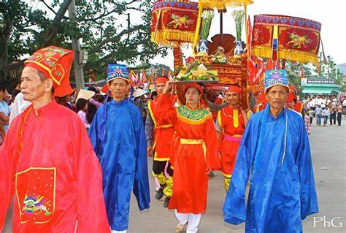
Lễ hội Hoa Lư

Slide 4
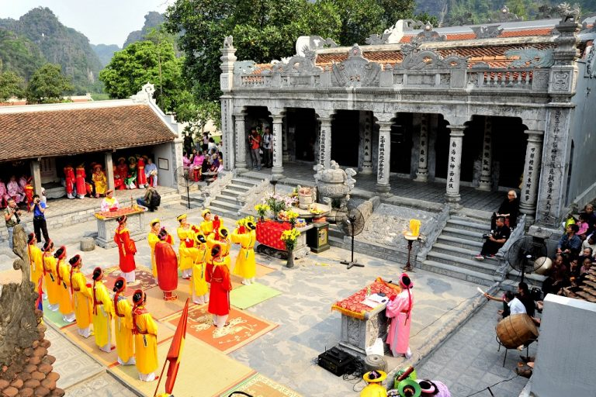
Lễ hội Đền Thái Vi

Slide 5
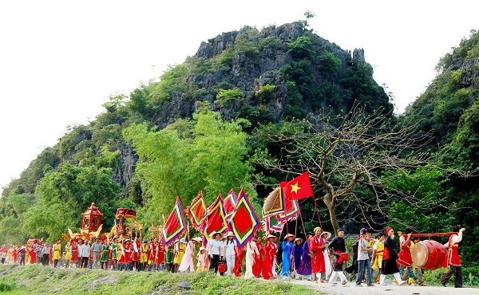
Lễ hội Đền Thánh Nguyễn

Slide 6
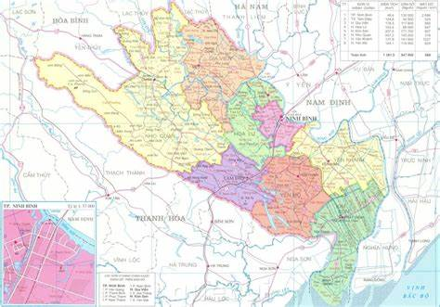

Slide 7
Đền thờ Nguyễn Công Trứ - Kim Sơn, Ninh Bình

Slide 8
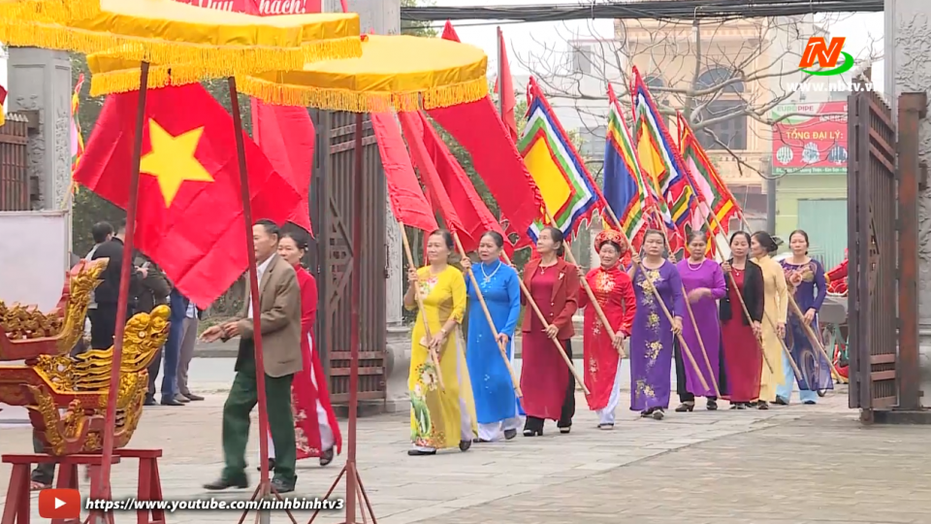
Hình ảnh tại lễ hội đền Nguyễn Công Trứ

Slide 9
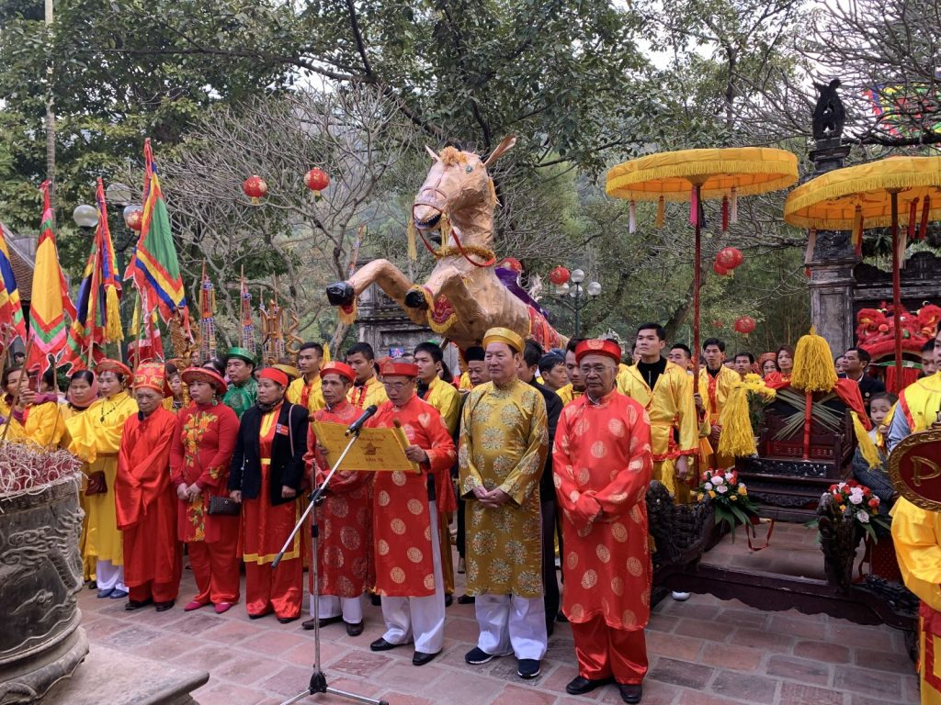
Lễ cáo yết

Slide 10
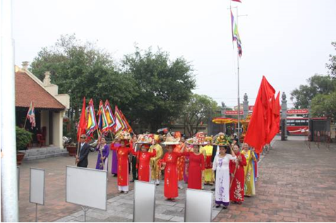
Lễ dâng hương

Slide 11
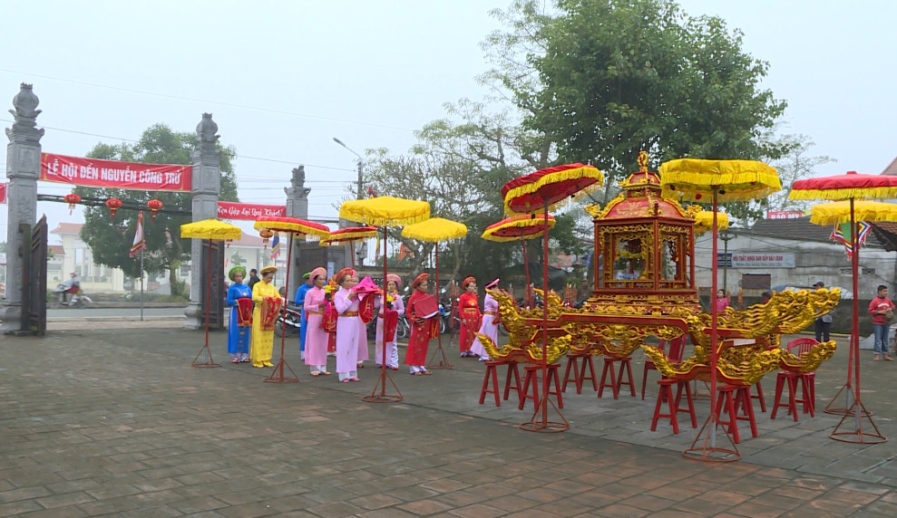

Slide 12
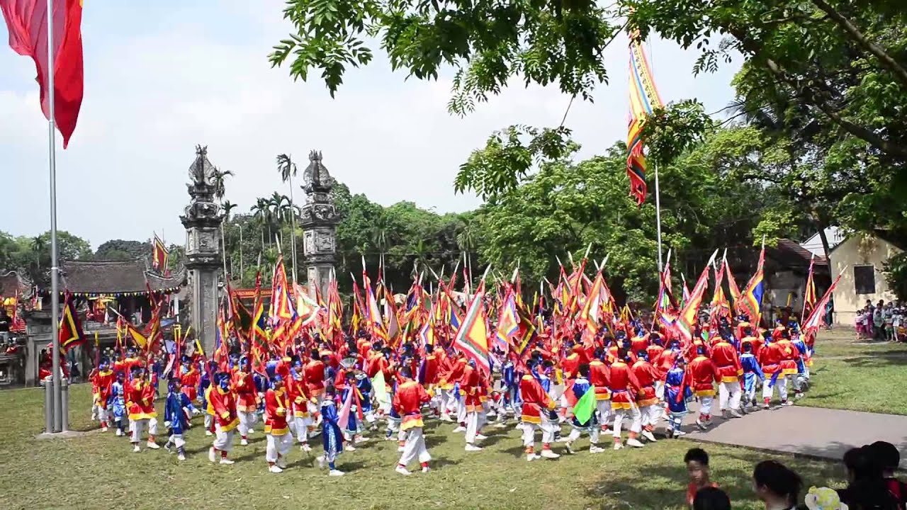

Slide 13
Phần hội là phần tổ chức trò chơi đua thuyền trên nhánh sông Vạc. Ngoài ra còn có nhiều trò chơi dân gian được tổ chức như: tổ tôm, cờ người, chọi gà, đập niêu, kéo co,… Trong phần hội còn có thi hát ca trù – một loại hình dân ca liên quan nhiều đến Nguyễn Công Trứ.

Slide 14
Chơi cờ người

Slide 15
Biểu diễn ca trù

